Slide 1
CODEG 4 nástroj pro podporu OCR a tvorbu rozšířených metadat
Jiří Polišenský
Ondřej Lehrl

Slide 2
Obsah
Charakteristika nástroje CODEG 4
OCR starších textů
Vývojové etapy
Práce s nástrojem CODEG 4

Slide 3
Charakteristika nástroje CODEG 4
Nástroj byl vyvíjen v rámci realizace projektu VaV „Optimalizace nástrojů pro digitalizaci tištěných dokumentů ohrožených degradací kyselého papíru“
Víceúčelová aplikace pro podporu rozpoznávání starších tištěných textů a tvorbu rozšířených metadat
Umožňuje vytvářet specializované slovní báze pro podporu rozpoznávání
Umožňuje editaci a opravy rozpoznaných textů a regionů
Umožňuje vytvářet polo automatizovaným způsobem metadata dílčích částí dokumentů

Slide 4
Problematika rozpoznání starších textů
Výsledky rozpoznávání starších tištěných textů bývají negativně ovlivněny následujícími faktory:
degradací papíru způsobující barevné změny (zežloutnutí nebo zhnědnutí)
horší kvalitou tisku
starší podobou jazyka
archaickou podobou písma (pravopisné reformy, gotika)

Slide 5
Fáze vývoje nástroje CODEG 4
Návrh jazykových vrstev češtiny 19. a 1. poloviny 20. stol., definování dvanácti tematických skupin
Vývoj nástrojů pro opravy textů, plnění jazykových bází a tvorbu znalostní báze
Implementace formátu ALTO XML
Tvorba rozšířených metadat
Integrace vyvinutých algoritmů do jediného nástroje CODEG 4

Slide 6
Využití nástroje CODEG 4
Opravy OCR textů
Tvorba externích slovníků
Budování znalostních bází českého jazyka
Tvorba rozšířených metadat (popisná metadata pro dílčí části dokumentů – články, kapitoly apod.) ve formátu ALTO XML
Kooperativní systém pro opravy OCR textů dobrovolníky z řad veřejnosti

Slide 7
Navazující aktivity
Opravy textů a zón pro evropský projekt IMPACT
Další vývoj nástroje v projektu VaV „Nástroje pro zpřístupnění tištěných textů 19. století a první poloviny 20. století“
Vývoj funkcí pro správu systému
Plnění znalostní báze slovními tvary

Slide 8
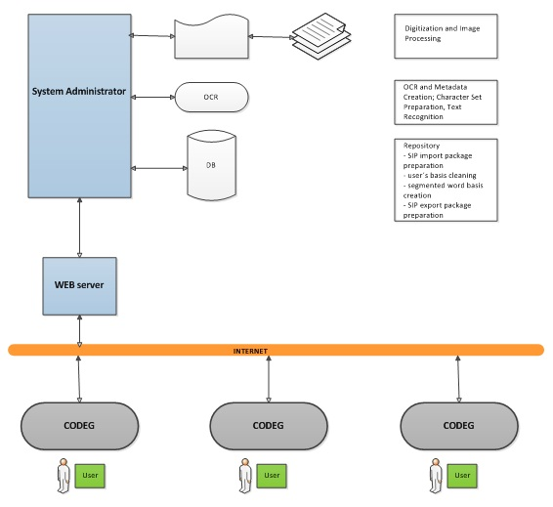

Slide 9
Kontakty a informace
Jiri.Polisensky@nkp.cz
Ondrej.Lehrl@nkp.cz
http://kramerius-info.nkp.cz/projekt-optimalizace/nastroj-codeg4
http://kramerius-info.nkp.cz/projekt-optimalizace/prednaska-dr-polisenskeho-z-akm-2010/view

